Slide 1
Introduktion i Primula för HR -Registrera anställningsavtal/bevis

Slide 2
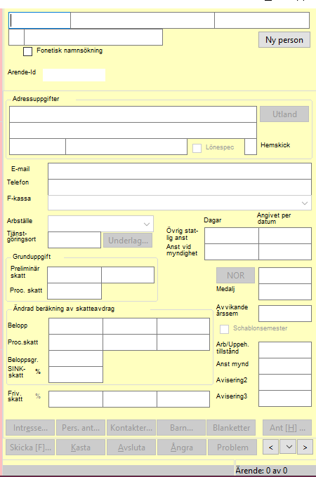
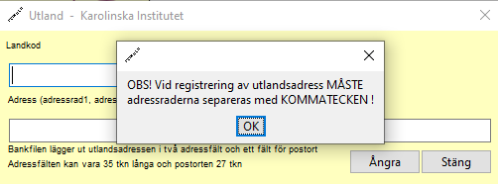
Registrera anställningsavtal
2.
1.
3.
4.
5.
Ny person:
Öppna ett personärende
Fyll i person-/samordnings- eller fiktivtnummer, samt namn
Klicka på ”Ny person”
Fyll i adress
Ev. Utlandsadress, glöm ej komma tecken mellan gatuadress och postnummer och postadress
Arbetsställe
Tjänstgöringsort
Har man fått skattesedel kan man fylla i skattetabell ex. skattetabell 32 fyller man i 320
Anst. Mynd
Schablonsemester
Barnknappen (kan anställd fylla i själv i PA-webben)
Klicka på ”Avsluta”
6.
7.
8.
10.
9.
11.
12.

Slide 3
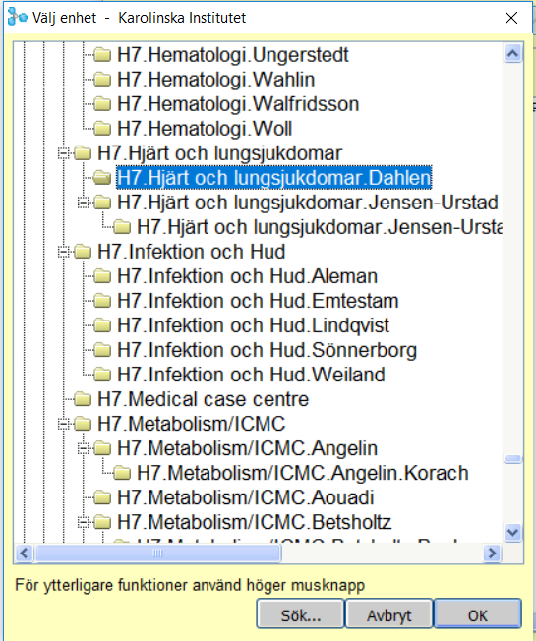
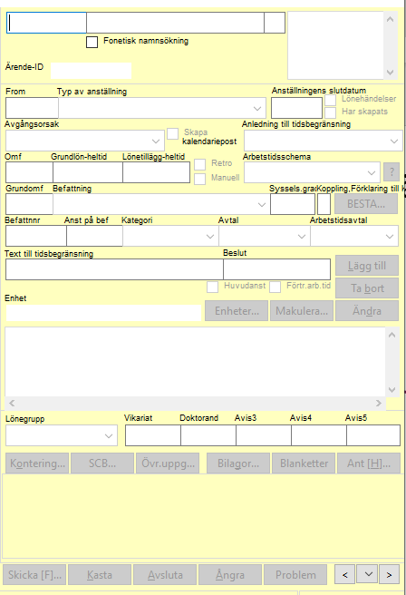
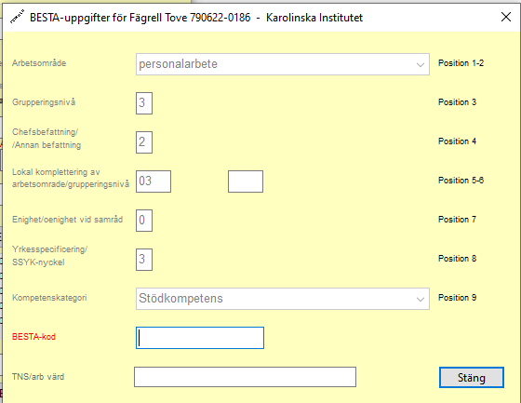
Registrera anställningsavtal
1.
2.
4.
5.
6.
Fyll i personnummer, klicka ”Enter”
Fyll i anställningsnummer
Välj enhet, klicka OK
Välj from datum, klicka på ”Tab”
Typ av anställning
Slutdatum vid tidsbegränsad anställning.
Avgångsorsak vid tidsbegränsad anställning
Anledning till tidsbegränsning vid tidsbegränsad anställning
Omfattning
Grundlön på heltid
Schema
Grundomf, samma som Omf för alla utom kombianställda
Befattning
Syss.grad
BESTA-kod
Anställd på bef.
Avtal
Arbetstidsavtal
Klicka på ”Lägg till”
7.
8.
11.
3.
9.
10.
12.
13.
14.
15.
De olika scheman som finns hittar man här S-scheman är lika många timmar/dag
K1 Olika antal timmar under en vecka
K2-K6 Olika antal timmar under 2-6 veckors period med rullande schema
16.
17.
18.
19.

Slide 4
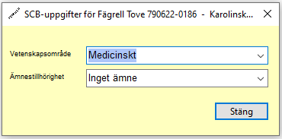
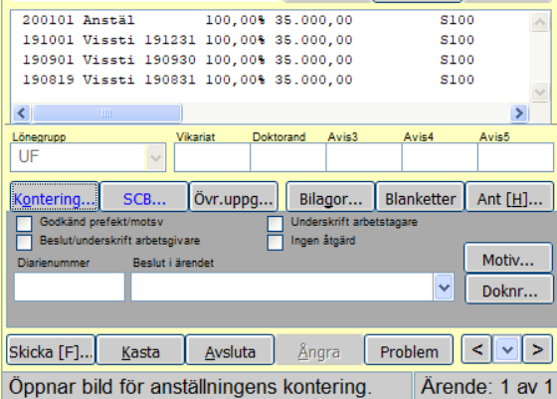
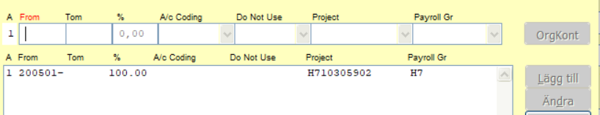
Registrera anställningsavtal
20. Klicka på ”Kontering”
21. Fyll i from datum
22. Omfattning
23. Projektnummer 24. Lönegrupp.
25. Klicka på ”Lägg till” och ”Stäng”
26 Klicka på ”SCB”
27.Vetenskapsområde
28. Fyll i Ämnestillhörighet och klicka på ””Stäng”
29. Godkänn
30. Klicka på ”Avsluta”.
27.
28.
20.
26.
29.
30.
21.
22.
23.
24.
25.

Slide 5
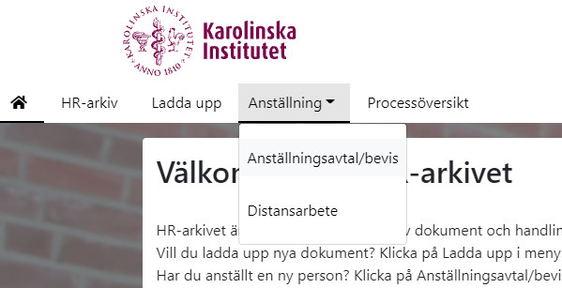
Mina sidor
Logga in i ”Mina sidor” som du hittar på medarbetarportalen https://medarbetare.ki.se, i listen ”Digitala verktyg”
Klicka på Anställning-anställningsavtal/bevis
1.
2.

Slide 6
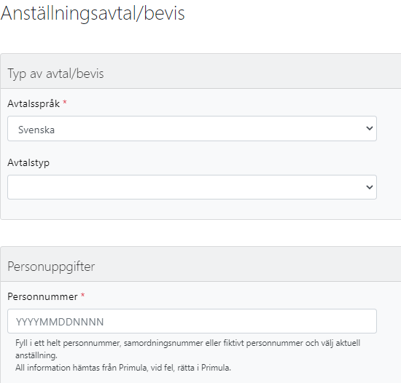
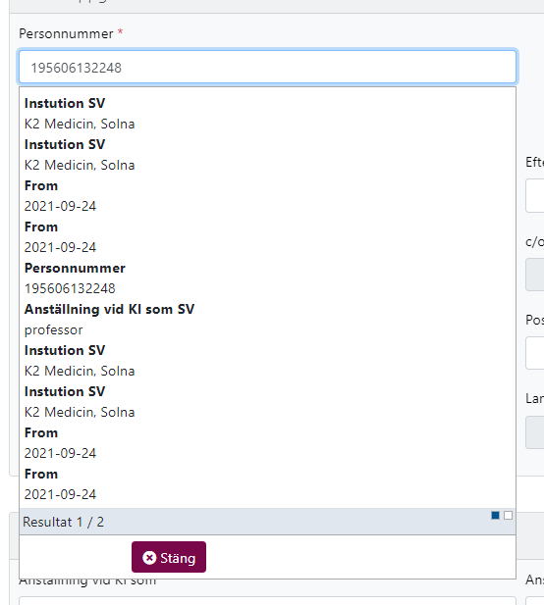
Godkännande och signering
Välj avtalsspråk
Välj avtalstyp
Fyll i person-/samordnings- eller fiktivtnummer för medarbetaren som avtal/beviset avser YYYYMMDDNNNN
Klicka ”Enter”. Har personen fler än en anställning kan du växla för att se rätt anställning med rutorna i högra hörnet.
När rätt anställning syns, klicka i fönstret så fylls de flesta uppgifterna i, automatisk, i formuläret.
Komplettera uppgifter som saknas.
1.
2.
3.
YYYYMMDDNNNN
5.
4.

Slide 7
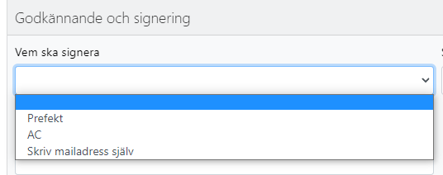
Godkännande och signering
Välj vem som ska signera
Skriv in signerande parts telefonnummer
Fyll i medarbetarens privata e-post (har hen redan en anställning fylls KI-e-post i per automatik) vid avtal ska även medarbetares telefonnummer anges
Om man vill att en chef och/eller administratör ska få notifiering, fyll även i deras e-post
Klicka på Registrera
1.
2.
3.
4.
4.
5.
1.
.

Slide 8
Signera/Avslå
Signera ett skapat anställningsavtal och anställningsbevis - Gör så här:
Öppna e-post och klicka på länken i e-postmeddelandet
Granska skapat anställningsavtal eller anställningsbevis
Välj Signera
Ange verifieringskod som kommer i sms, och välj Signera
Avslå ett skapat anställningsavtal och anställningsbevis - Gör så här:
Öppna e-post och klicka på länken i e-postmeddelandet
Granska skapat anställningsavtal eller anställningsbevis
Välj Avslå tillsammans med kommentar

